Slide 1
Rizična ponašanja mladih u Srbiji
Milana Ljubičić i Dragan Stanojević
Pripremila: Viktorija Gorgioski

Slide 2
Uvodna razmatranja
Rizično ponašanje predstavlja različite oblike odstupanja od društveno prihvaćenog ponašanja
Pojam je istorijski i društveno-kulturološki definisan
Ciljevi istraživanja:
1.Testiranje uticaja individualnih i kontekstualnih faktora na shvatanje rizičnog ponašanja mladih sa osloncem na kriminološke teorije
2.Doprinos savremenim sociološkim debatama o značaju sredinskih i individualnih faktora u objašnjenju rizičnog ponašanja
Analiza dva oblika rizičnih ponašanja:
1.Zdravstveni rizici (konzumacija cigareta, alkohola, marihuane)
2.Nasilno ponašanje (učestalost ulaska u fizičke obračune)

Slide 3
Teorijske pretpostavke i hipoteze
Rizik podrazumeva uzročno-posledičnu dinamiku koja povećava verovatnoću da će osoba u budućnosti iskusiti negativne zdravstvene, odnosno posledice životnog statusa
Istraživanje se oslanja na teoriju pritiska Egnjua koji ističe značaj društvenog konteksta za razvoj kulture rizika
Hipoteze:
H1: Postoji veza između rizičnih ponašanja mladih i osobina društvenog konteksta u kome žive (stepena dezorganizovanosti sredine i ekonomske nerazvijenosti opština)
H2: Postoji veza između rizičnih ponašanja mladih i njihovih porodičnih odnosa i odnosa sa vršnjacima
Specifičnost istraživanja sastoji se u oslanjanju na multilevel analizu koja odvaja efekte individualnih i kontekstualnih varijabli

Slide 4
Podaci o uzorku
Podaci su preuzeti iz istraživanja ,,Mladi u Srbiji 2015'' profesorke Tomanović i profesora Stanojevića
Uzorak je činilo 1186 mladih uzrasta od 15 do 29 godina
Upotrebljen je višeetapni stratifikovani uzorak po principu slučajnog odabira ispitanika iz statističkih regiona Srbije u selekciji od četiri faze
Instrument je bio konstruisan nezavisno od teorijskih pretpostavki (post-hoc)
Tri kategorija faktora:
1.Individualne karakteristike
2.Primarne i sekundarne veze
3.Kontekstualni faktori ili činioci socijalne kontrole
Dva indeksa za multilevel analizu: indeks zdravstvenih rizika i indeks fizičkog nasilja

Slide 5
Metod istraživanja
Upotrebljen je statistički multilevel pristup koji odvaja kontekstualne i individualne faktore
Kao zavisne varijable bili su upotrebljeni indeks rizičnih zdravstvenih navika i indeks fizičkog nasilja
Karakteristike I nivoa pripadaju pojedincima, dok se karakteristike II nivoa odnose na društveni kontekst, odnosno opština (ukupno 33 opštine)
Broj slučajeva na II nivou je izbalansiran jer broj ispitanika iznosi 21-45, osim u slučaju Beograda, Novog Sada i Niša
Obe varijable imaju po četiri regresiona modela:
1.model: ispituje asocijacije između opština i zavisnih varijabli
2.model: uvodi sociodemografske osobine ispitanika
3.model: dodaje indikatore primarne i sekundarne veze
4.model: dodaje varijable društvenog konteksta

Slide 6
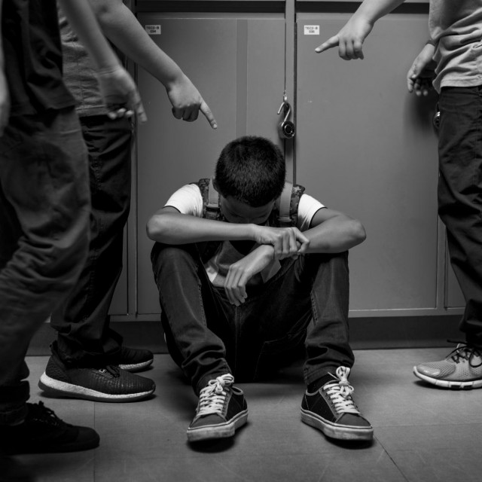
Analiza dobijenih nalaza
a)Učestalost rizičnih ponašanja mladih u Srbiji:
Trećina ispitanika imala je iskustvo fizičkog nasilja u prethodnih 12 meseca pre istraživanja
Razlike u stepenu konzumacije cigareta, alkohola i marihuane :
Više od četvrtine redovno konzumira cigarete, 14,5% redovno konzumira alkohol ili nekoliko puta nedeljno, svaki deseti ispitanik ponekad konzumira marihuanu, a svaki dvadeseti na nedeljnom nivou
Manje od petine uopšte ne konzumira alkohol
Povezanost rizičnih ponašanja:
Učestvovanje u tučama ide ruku pod ruku sa učestalošću konzumacije cigareta, alkohola i marihuane;
Još izraženija korelacija između između stepena upotrebe cigareta i alkohola, kao i između cigareta i marihuane

Slide 7
,,Multilevel'' analiza po modelima: Nasilno ponašanje
Prvi model pokazao je da međuopštinske razlike čine 7,2% varijabiliteta
Drugi model pokazao je da su muškarci skloniji fizičkom nasilju, ali i da sa povećanjem nivoa obrazovanja i sa starošću opada stepen uključenosti u fizičke sukobe
Treći model pokazao je da ne postoji povezanost između konflikata unutar porodice i sklonosti nasilju. Fizički konflikti su učestaliji sa rastom frekvencije izlazaka u grad i druženja sa vršnjacima
Četvrti model pokazuje da prisustvo etničkih manjina više od 20% povećava verovatnoću učešća u fizičkim obračunima. Pozitivna je veza između najtežih krivičnih dela u opštini i učestalosti nasilja.
Nije pronađena značajna veza između stepena razvijenosti opštine i stope nezaposlenosti

Slide 8
,Multilevel'' analiza po modelima: Zdravstveni rizici
Prvi test model pokazao je da međuopštinske razlike čine 8,5% varijabiliteta
Drugi model pokazao je da su muškarci skloniji rizičnom zdravstvenom ponašanju- sa starošću ispitanika raste stepen rizičnog zdravstvenog ponašanja, ali što je obrazovanje više sklonost opada. Ne postoje značajne razlike između urbanih i ruralnih područja
Treći model pokazao je da sa većom učestalošću druženja sa vršnjacima raste upotreba cigareta i psihoaktivnih supstanci. Konfliktniji porodični odnosi češće vode ispoljavanju zdravstvenih rizika
Četvrti model pokazao je da sa povećanjem ekonomskog blagostanja opštine raste upotreba rizičnih supstanci. Zdravstveni rizici ređe su zastupljeni u opštinama u kojima raste nezaposlenost

Slide 9
Diskusija
Nasilno ponašanje je učestalije ako u opštini postoji etnička heterogenostt
Nasilje je usko vezano za prisutnost ,,kulture nasilja'' i teških krivičnih dela na nivou zajednice
Fizičkom nasilju su podjednako skloni mladi u skladnim porodicama i oni koji ulaze u konflikte sa roditeljima
Ne postoji veza između zdravstvenih rizika i rasprostranjenosti etničke napetosti i ,,kulture nasilja''
Stepen zdravstvenih rizika raste sa stepenom razvoja opštine i padom nezaposlenosti
Dostupnost rizika raste u zavisnosti od infrastrukturnih kapaciteta sredine
Sa rastom inteziteta druženja sa vršnjacima i prisustva porodičnih konflikata rizično ponašanje je prisutnije
Mladići su skloniji svim oblicima rizičnog ponašanja posebno fizičkom nasilju

Slide 10
Zaključak
Rizično ponašanje povezano je sa karakteristikama pojedinca, porodice i šireg društvenog konteksta
Društveni kontekst objašnjava uključenost u fizičko nasilje čime je prva hipoteza delimično potvrđena
U slučaju zdravstvenih rizika postoji veza sa intezitetom društvenosti i porodičnih konflikata što delimično potvrđuje drugu hipotezu
Koncept pritiska predstavlja povezanost između sklonosti rizičnim ponašanjima sa:
a) ličnom frustracijom mlade zbog nemogućnosti dosezanja poželjnih ciljeva
b)negativnog tretmana mlade osobe u porodici i dezorganizovane socijalne sredine
Ograničenja dobijenih nalaza:
1.Opštost upotrebljenog pristupa
2. Upotreba podataka iz postojećeg istraživanja (post hoc)

